Slide 1
高考数学专题 · 新课标Ⅰ卷
2025 数学压轴大题
第 19 题（17 分） · 用高中知识完整解答

Slide 2
题目呈现
2025 年新课标Ⅰ卷 · 第 19 题（解答题，17 分）
设函数 f(x) = 5cos x − cos 5x。
(1) 求 f(x) 在区间 [0, π/4] 上的最大值；
(2) 给定 θ∈(0, π) 和 a∈R，证明：存在 y∈[a−θ, a+θ]，使得 cos y ≤ cos θ；
(3) 设 b∈R。若存在 φ∈R，使得 5cos x − cos(5x+φ) ≤ b 对任意 x∈R 恒成立，求 b 的最小值。

Slide 3
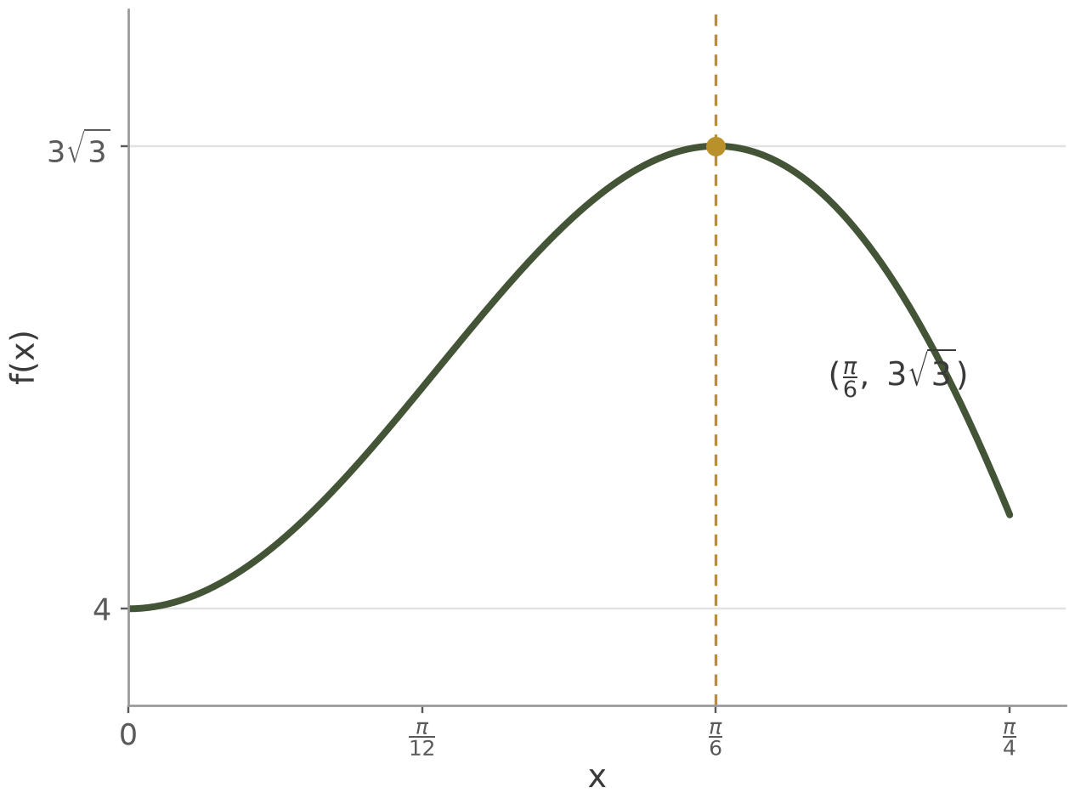
第(1)问：先求导，看单调性
思路：求导 → 定单调 → 找最大值
f′(x) = −5sin x + 5sin 5x
= 10 cos 3x · sin 2x
x∈(0, π/4) 时 sin 2x > 0，符号只由 cos 3x 决定：
0 < x < π/6 时 f 递增；π/6 < x < π/4 时 f 递减。
最大值 f(π/6) = 5cos(π/6) − cos(5π/6) = 3√3
端点：f(0) = 4，f(π/4) = 3√2，都小于 3√3。

Slide 4
第(1)问：换个角度，得到全局上界
思路：把 5cos x − cos 5x 化成 cos x 的多项式
由五倍角公式 cos 5x = 16cos⁵x − 20cos³x + 5cos x，得
f(x) = 5cos x − cos 5x = 4cos³x (5 − 4cos²x)。
令 t = |cos x| ∈ [0, 1]，则 f(x) ≤ 4t³(5 − 4t²) = g(t)。
g′(t) = 20t²(3 − 4t²)，在 t = √3/2 处最大，g(√3/2) = 3√3。
所以对一切 x∈R，都有 f(x) ≤ 3√3。
—— 第(1)问的结论由此升级为全局上界，第(3)问直接可用。

Slide 5
第(2)问：反证法 + 解集结构
思路：先把 cos y > cos θ 的解集看清楚
cos y > cos θ ⇔ y ∈ (2kπ−θ, 2kπ+θ)，k∈Z；
这些开区间长度都是 2θ，并且两两不相交。
反设 [a−θ, a+θ] 内的点都满足 cos y > cos θ，则该区间连通、长度恰为 2θ，
只能整体落在某个 (2kπ−θ, 2kπ+θ) 内，迫使 a > 2kπ 且 a < 2kπ，矛盾。
故存在 y∈[a−θ, a+θ]，使得 cos y ≤ cos θ。

Slide 6
第(3)问：b 至少要多大
思路：用第(2)问造出一个点，逼出 b 的下界
记 h(x) = 5cos x − cos(5x+φ)。由 h(x+π) = −h(x) 知 |h(x)| ≤ b。
在(2)中取 θ = 5π/6、a = φ：存在 y∈[φ−5π/6, φ+5π/6]，
使 cos y ≤ cos(5π/6) = −√3/2。
取 x = (y−φ)/5，则 |x| ≤ π/6 且 5x+φ = y，于是
h(x) = 5cos x − cos y ≥ 5cos(π/6) + √3/2 = 3√3，
即 b ≥ 3√3。

Slide 7
第(3)问：3√3 能取到
思路：找一个 φ，让 b = 3√3 真的成立
取 φ = 0，则 5cos x − cos(5x+φ) = 5cos x − cos 5x
= 4cos³x (5 − 4cos²x) ≤ 3√3（第(1)问的恒等变形）。
所以 b = 3√3 满足题目的恒成立要求。
再结合上面得到的 b ≥ 3√3，两边夹住：
b 的最小值 = 3√3
等号在 x = ±π/6 + 2kπ 处取到，例如 x = π/6。

Slide 8
回看这道题：三个关键动作
把三问连起来看，它其实是一条完整的推理链
① 求导看单调 —— 拿到第(1)问的局部最大值；
② 五倍角恒等变形 —— 把局部结论升级为对一切 x∈R 的上界；
③ 反证 + 解集结构 —— 由第(2)问造出下界。
第(2)问给下界，第(1)问给上界，一夹就得到最小值。
易错点：把第(1)问的最大值直接当作本题答案，忽视三问之间的联系。

Slide 9
2025 新课标Ⅰ卷 · 第 19 题
总结：解题思想与方法
化归与转化：把 cos 5x 化为 cos x 的多项式（五倍角公式）
换元法：令 t = |cos x| ∈ [0,1]，三角最值化归为多项式最值
导数法：求导定单调，解决 [0, π/4] 上的局部最大值
反证法：借助 cos y > cos θ 的解集结构证明存在性
放缩法：用 |cos x| ≤ 1 控制上界
夹逼思想：下界来自(2)，上界来自(1)，两边夹出最小值
构造与特殊值：取 θ = 5π/6 造下界，取 φ = 0 验证可取
本题结论：b 的最小值为 3√3

